Slide 1
サイト構成図
Eight 名刺
ことりっぷTech ゆうすけ
Python ？？年目 ・SIGNATE コンペティション ？？位/??位中 ・paiza ランク B ・codewards 6 kyu
SAS ？？年目 ・SAS Base Programmer ・NetFlixデータ分析ポートフォリオ作成
SQL ？？年目 ・達人から学ぶSQL
・SQLポートフォリオ作成

Slide 2
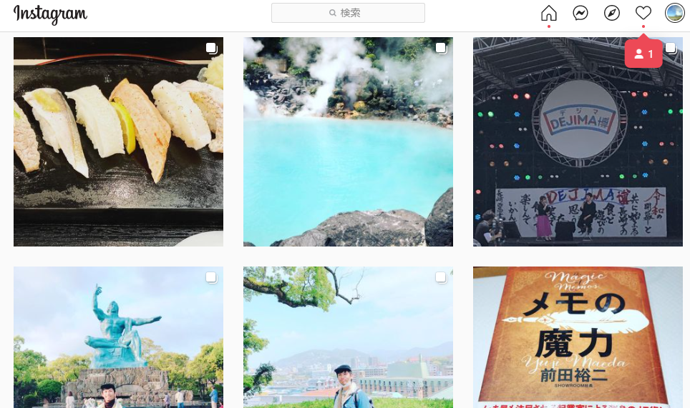
大学 東京理科大学理工学部情報科学科 卒業
経歴
・日本アイ・ビー・エムソリューション・サービス株式会社
金融インフラエンジニアとしてホストシステムの運用保守やホストRPAツール開発など経験
・株式会社iforward
Webアプリプログラマーの派遣として動画コンテンツサービスのサイト開発、DB設計を経験
・サンブリッジソリューションズ株式会社 入社
データサイエンティストとして電力事業会社のデータ集計、銀行の業務データ加工、情報系システムへアップロード、疫学研究データ作成や帳票作成などを経験

Slide 3
個人の趣味
・ロードバイク ⇒ episode1 ※リンク
・サッカー ⇒ episode2 ・登山 ⇒ episode3
・キャンプ ⇒ episode4
・ミニベロ ⇒ episode4
・大型バイク ⇒ episode4
・釣り ⇒ episode4
ブログ挫折の経験
大学時代、プログラミングは避けてきた
社会人2年目、難しいプログラミングに直面しパニック障害になった
そして今、データサイエンティストとしてデータ分析に挑んでいる。
みなさんで一緒に、ITを盛り上げてゆきましょう。
～苦労人だけど、お客様の求める喜びを糧に！！✨～ ことりっぷTech ゆうすけ
連絡先
気になる、仕事のご依頼はこちらのメールにてお願いいたします。
E-MAIL : trip.ysk.business@gmail.com

Slide 4
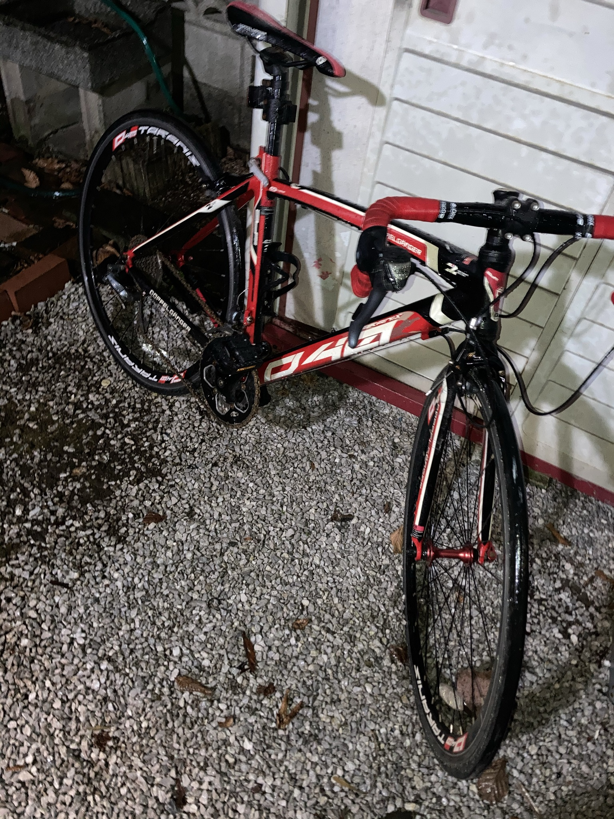
episode1
Load bike
現在乗っているロードバイクはとてもちゃっちい安っぽい、けどデザインはかっこいいバイク。
大学生の時に、なけなしのバイトで買ってみました。
アニメの弱虫ペダルを見て、めちゃくちゃロードバイクにあこがれたんです。
高校のころは、神奈川県の公立高校に通っていたのですが、毎日の国道を通る一直線の帰りの自転車でストイックに足のトレーニングをしていたりし、時に車に乗っているヤンキーに笑われたりしてました笑
昔から自転車をこぐのがなぜか好きなんです。
歩くよりも早く、効率的だから、かもしれません。
ペダルを下に押すのと同時に足を上げるときもおなかの力をつかって引き揚げたりするとスピードが上がるなど、漕ぐだけにも技術はたくさん眠っていて、奥深いのです。
都内を駆け回るなら、ロードバイク！ 共感できる方がいましたら、うれしいです。
どんなお話でも、お待ちしております。
ことりっぷTech ゆうすけ
E-mail : trip.ysk.business@gmail.com

